Slide 1
Муниципальное дошкольное образовательное автономное учреждение «Детский сад № 106« Анютины глазки» комбинированного вида» г. Орска. Методическое сопровождение профессионального развития педагога ДОО
Подготовила: Н.В. Чистикова,
заведующий МДОАУ №106

Slide 2
Педагоги не могут успешно кого-то учить, если в это же время усердно не учатся сами.
«Развивающемуся обществу нужны современно образованные, нравственные, предприимчивые люди, которые могут самостоятельно принимать решения выбора, способны к сотрудничеству, отличаются мобильностью, динамизмом, конструктивностью, готовы к межкультурному взаимодействию, обладающие чувством ответственности за судьбу страны, за ее социально-экономическое процветание»

Slide 3
Нормативно-правовая база
Федеральный закон «Об образовании в Российской Федерации» № 273-ФЗ от 29.12. 2012 г.
Приказ Минобрнауки России от 17.10. 2013 г. № 1155 «Об утверждении федерального государственного стандарта дошкольного образования»
Приказ Минтруда России от 18 октября 2013 г. № 544н "Об утверждении профессионального стандарта «Педагог (педагогическая деятельность в сфере дошкольного, начального общего, основного общего, среднего общего образования) (воспитатель, учитель)»

Slide 4
Компетенции педагогов в соответствии с ФГОС ДО и Приказом Минтруда России от 18.10. 2013 г. № 544н «Об утверждении профессионального стандарта «Педагог (педагогическая деятельность в сфере дошкольного, начального общего, основного общего, среднего общего образования) (воспитатель, учитель)»
Применять современные педагогические технологии обучения и подходы к организации образовательного процесса в условиях реализации ФГОС ДО
Контролировать свою деятельность в соответствии с принятыми правилами и нормами
Учитывать возрастные, индивидуальные и личностные особенности различных контингентов детей и реагировать на их потребности
Создавать эмоционально благоприятный микроклимат в группе.
Наличие публикаций, обобщение и представление опыта на городском, федеральном уровне.
Проектировать психологически комфортную образовательную среду.

Slide 5
В условиях постоянно меняющихся требований к качеству образования, актуализируется проблема совершенствования методической работы в ДОО.
Цель методической работы в ДОО:
повышение профессиональной компетенции педагогических работников для реализации ФГОС ДО через создание системы непрерывного профессионального развития каждого педагогического работника
Методическая работа включает следующие направления:
методическое сопровождение педагогов
методическое обеспечение педагогов

Slide 6
Методическое сопровождение – это – процесс, направленный на разрешение актуальных для педагогов проблем профессиональной деятельности: актуализация и диагностика существа проблемы, информационный поиск возможного пути решения проблемы, консультации на этапе выбора пути, конструирование и реализация плана.
Методическое обеспечение педагогов – это:
необходимая информация, учебно-методические комплексы, т. е. разнообразные методические средства, оснащающие и способствующие более эффективной реализации профессиональной педагогической деятельности;
создание разнообразных видов методической продукции (программы, методические разработки, дидактические пособия),
апробация и внедрение в практику более эффективных моделей, методик, технологий;
информирование, просвещение и обучение кадров.

Slide 7
С целью методического сопровождения педагогов в ДОО создана методическая служба, которая включает в себя:
Информационно-методическую базу;
Методический совет;
Постоянную творческую группу педагогов;
Временные исследовательские, проектные микрогруппы

Slide 8
Основные формы методического сопровождения:
Повышение квалификации педагогических кадров
Аттестация педагогических кадров
Консультирование педагогов по актуальным проблемам воспитания
Руководство самообразованием педагогических кадров
Проведение открытых мероприятий для изучения опыта работы коллег
Организация наставничества
Клуб молодого педагога «Мини-колледж»
Планирование воспитательно-образовательной работы

Slide 9
Мероприятия проводимые в рамках методического сопровождения педагогов ДОО:
Командные игры (деловые, творческие, интерактивные, коммуникативные и пр.)
Психологические тренинги
Педагогические советы
Психологические и педагогические практикумы
Семинары-практикумы
Круглые столы
Аукционы идей
Мастер-классы
Смотры-конкурсы
Дни педагогического мастерства
Взаимопосещения

Slide 10
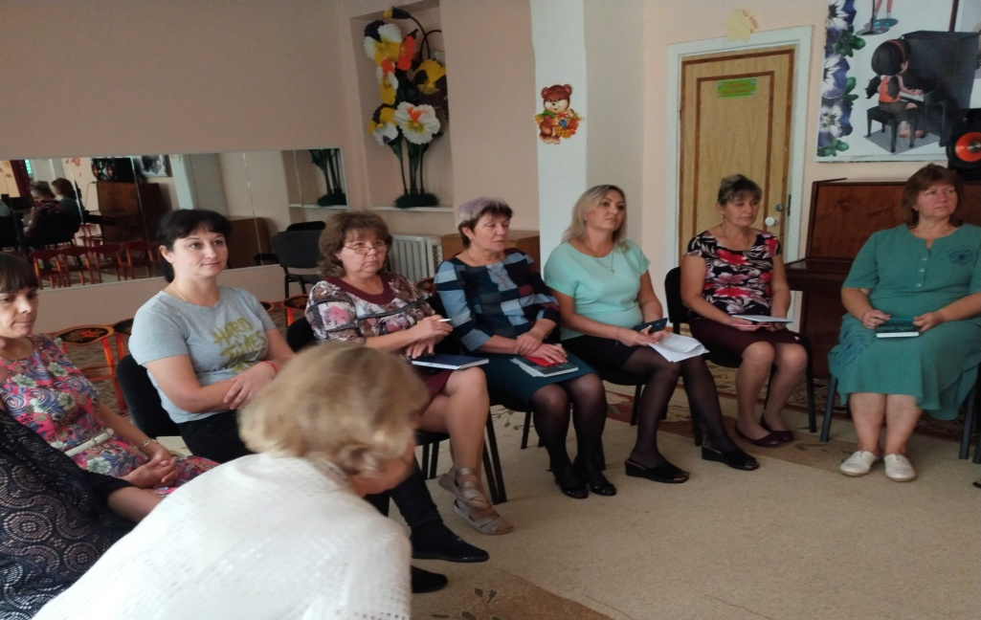
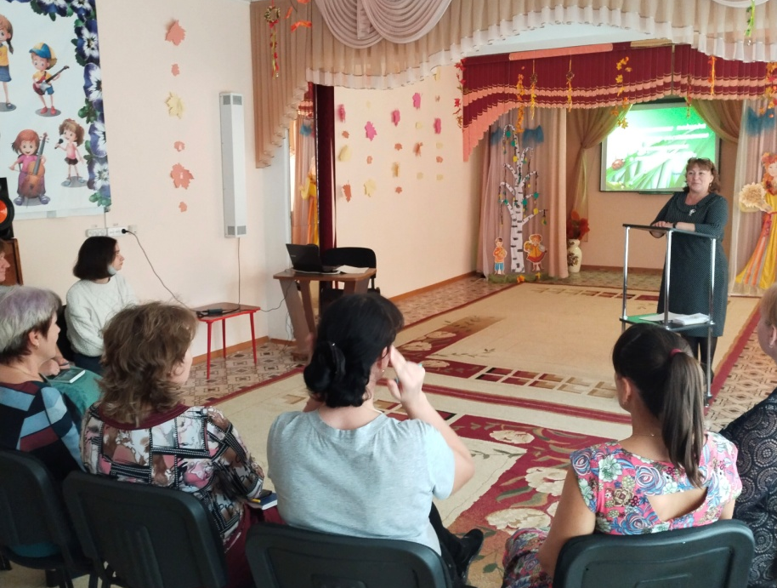
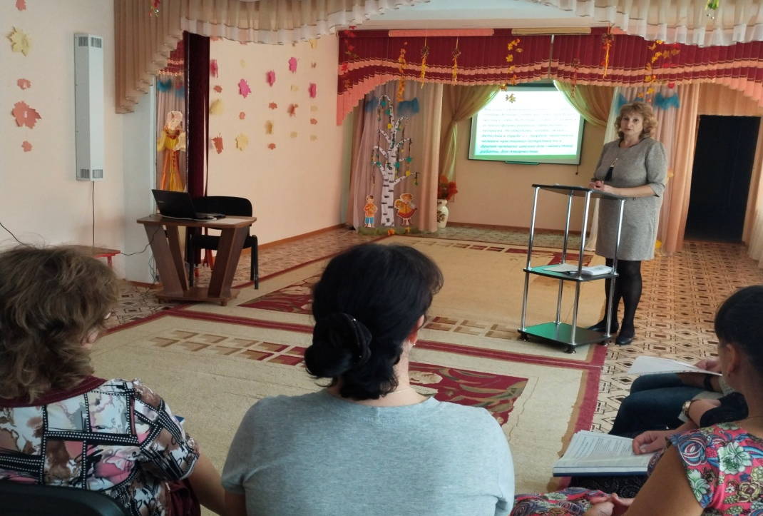
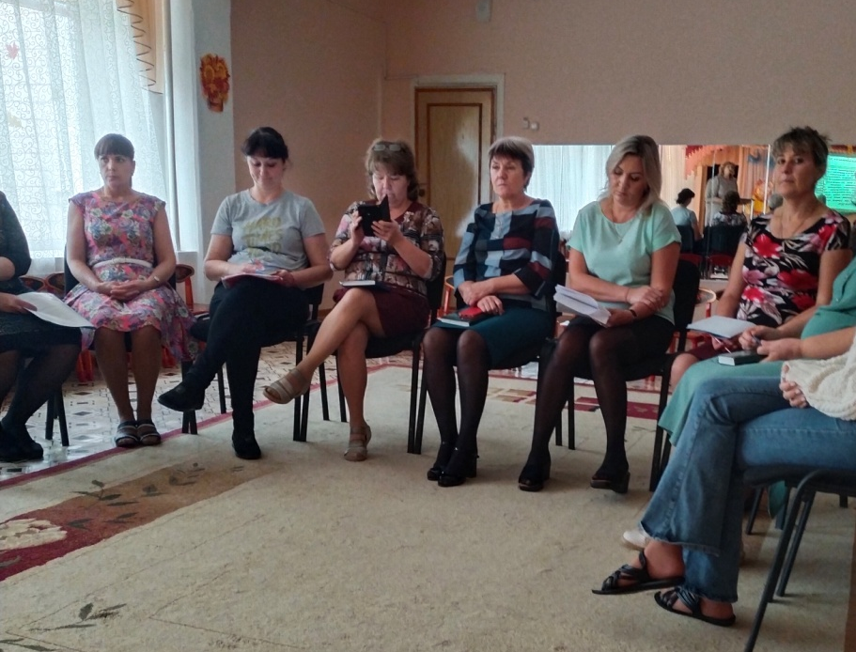

Slide 11
Организация работы методического кабинета:
Пополнение библиотечного фонда ДОО педагогической литературой
Приобретение наглядных и дидактических пособий
Разработка и изготовление дидактических материалов
Организация выставок для педагогов
Составление картотек
Обобщение опыта педагогической работы педагогов ДОУ и
передового педагогического опыта
Организация выставок творческих работ детей, педагогов, родителей

Slide 12
Новые формы методического сопровождения, связанные с использованием ИКТ:
электронные рассылки материалов
просмотр видеопрезентаций, семинаров
рекомендации педагогов на сайте детского сада
тематические консультации в интерактивном режиме
публикация учебно-методического материала на образовательных сайтах
размещение творческих работ для участия в международных, всероссийских и областных конкурсах
интернет-мастерские
интерактивные формы работы с родителями

Slide 13

Клуб выходного дня «Гармония»

Slide 14
Основные задачи клуба:
Сохранение и укрепление физического и психического здоровья педагогов
Профилактика профессионального выгорания педагогов и хронической усталости
Сплочение педагогического коллектива
Форма работы клуба – организация активного отдыха

Slide 15
Познавательно-развлекательные мероприятия:
поездки в музей-заповедник «Томская писаница»,
музей истории г. Кемерово «Красная горка»,
посещение Драматического театра г. Кемерово,
познавательные беседы (врач, косметолог, диетолог, психолог и др.)
Оздоравливающе мероприятия:
совместные встречи сотрудников на природе,
семейные походы в лес,
лыжные прогулки,
посещение спортивно-развлекательного комплекса «Волна» (боулинг),
посещение городского бассейна,
спортивные соревнования между семьями педагогов и др.

Slide 16
Результаты деятельности по методическому сопровождению профессионального развития педагогов:
активизация педагогической рефлексии собственной профессиональной деятельности;
самореализация педагога в профессиональной деятельности;
увеличение доли педагогов с первой категорией и профессиональным образованием «Дошкольное образование»;
умение применять современные педагогические технологии обучения и подходы к организации образовательного процесса в условиях реализации ФГОС ДО

Slide 17
Спасибо за внимание!

